Slide 1

Wie Glaube funktioniert
1.Mose 12,1-3
Reihe:
Abraham – das Vorbild des Glaubens (Teil 2/4)

Slide 2
I. Glaube wird geweckt

Slide 3
I. Glaube wird geweckt
II. Glaube nimmt Abschied

Slide 4
I. Glaube wird geweckt
II. Glaube nimmt Abschied
III. Glaube hat Zukunft

Slide 5

Da sagte der Herr zu Abram: »Verlass deine Heimat, deine Sippe und die Familie deines Vaters und zieh in das Land, das ich dir zeigen werde!»
1.Mose 12,1

Slide 6
«Ich will dich segnen und dich zum Stammvater eines mächtigen Volkes machen. Dein Name soll in aller Welt berühmt sein. An dir soll sichtbar werden, was es bedeutet, wenn ich jemand segne.»
1.Mose 12,2

Slide 7
«Alle, die dir und deinen Nachkommen Gutes wünschen, haben auch von mir Gutes zu erwarten. Aber wenn jemand euch Böses wünscht, bringe ich Unglück über ihn. Alle Völker der Erde werden Glück und Segen erlangen, wenn sie dir und deinem Nachkommen wohlgesonnen sind.«
1.Mose 12,3

Slide 8
Glaube funktioniert, indem ich mit Gott zusammenwirke

Slide 9
«Verlass deine Heimat, deine Sippe und die Familie deines Vaters und zieh in das Land, das ich dir zeigen werde!»
1.Mose 12,1

Slide 10
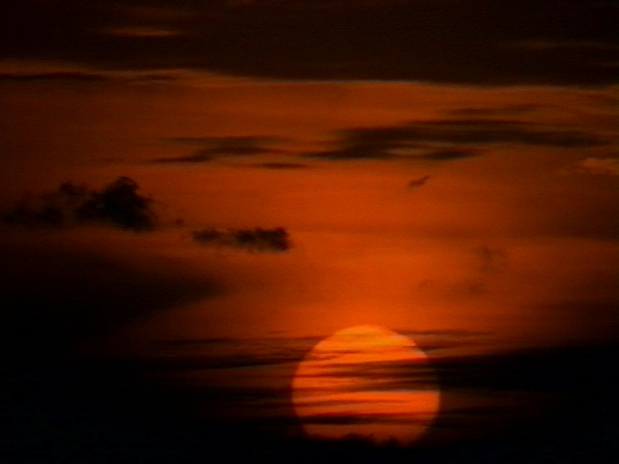
„Wie kam es, dass Noah nach Gottes Anweisungen eine Arche baute, um seine Familie zu retten? Der Grund dafür war sein Glaube. Noah nahm die göttliche Warnung ernst, obwohl von dem angedrohten Unheil noch nichts zu sehen war.“
Hebräer 11,7

Slide 11
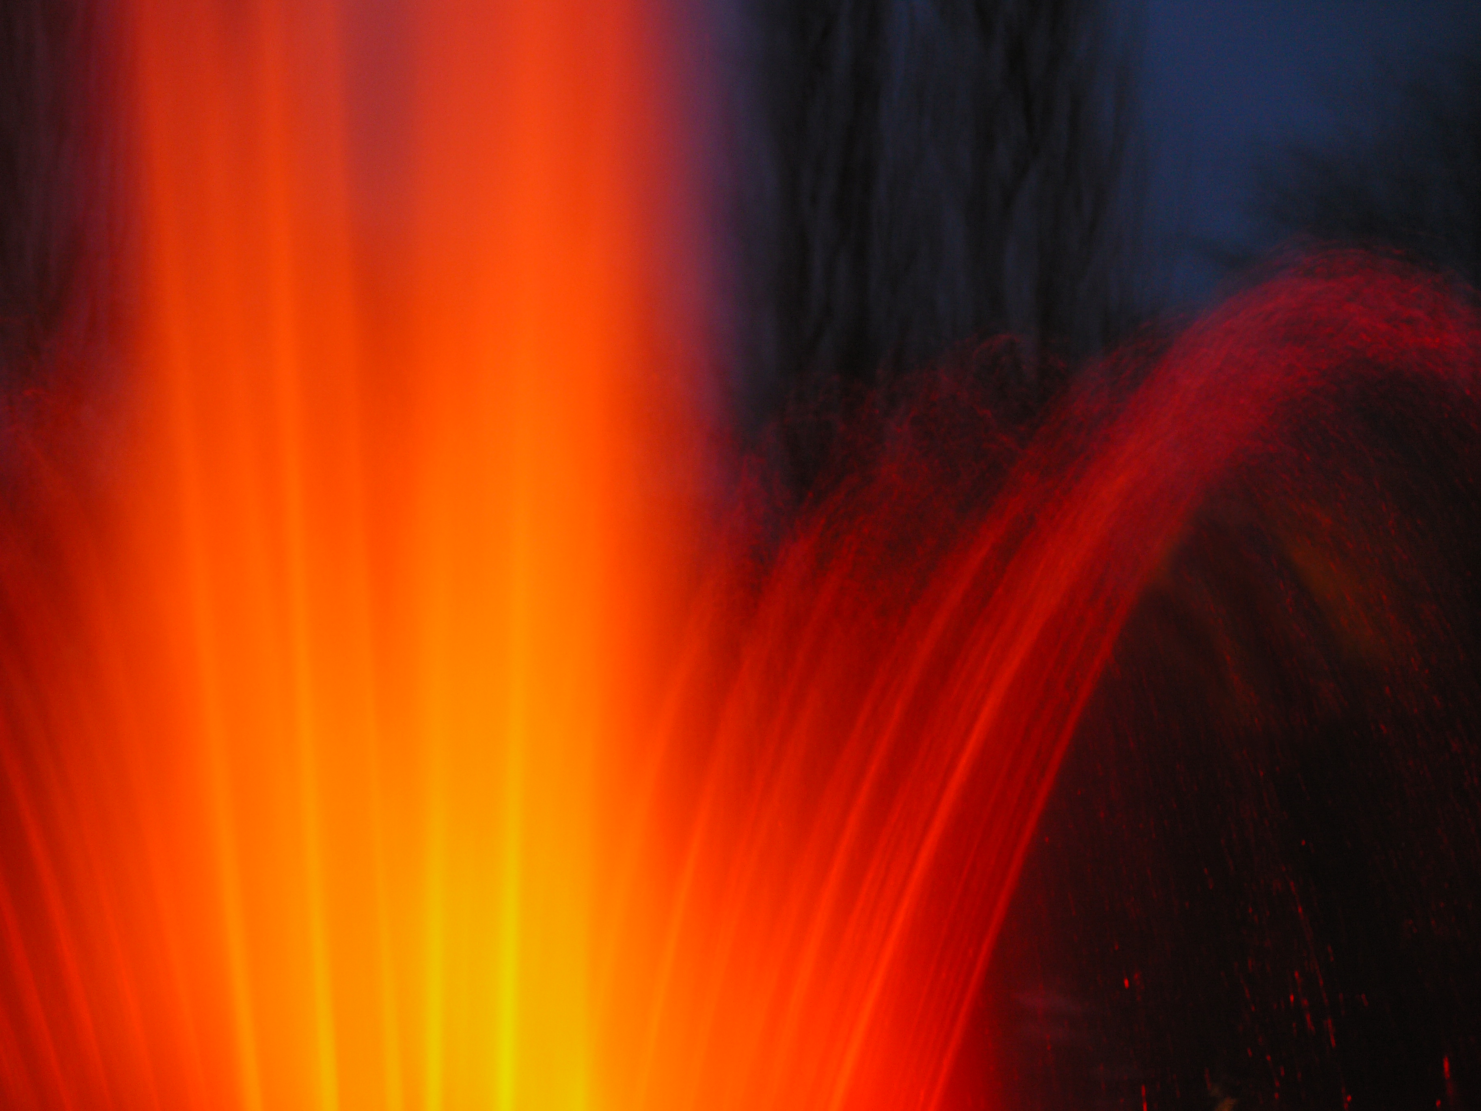
„Die Engel sind alle nur Diener, Wesen der unsichtbaren Welt, die denen zu Hilfe geschickt werden, die am kommenden
Heil teilhaben sollen, dem Erbe, das Gott uns schenkt.“
Hebräer 1,14

Slide 12
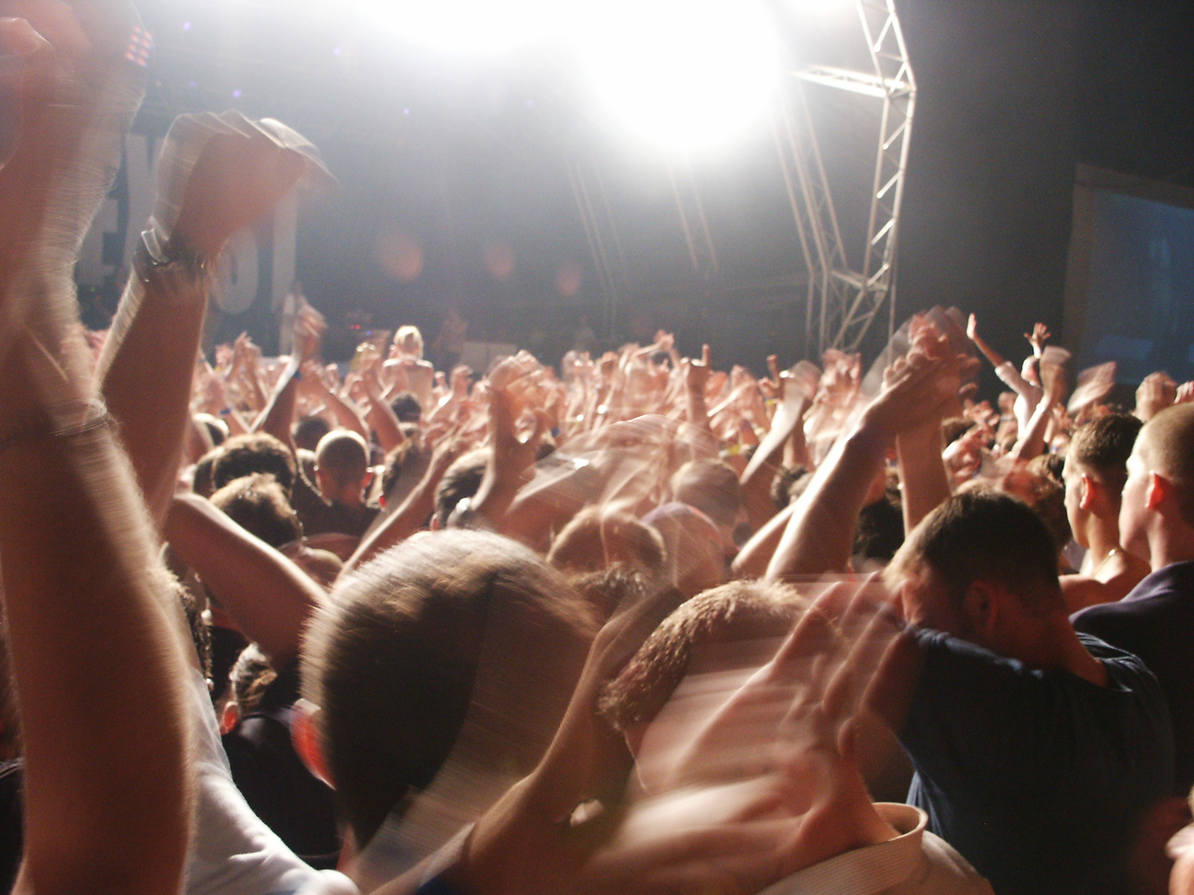
„Wisst ihr denn nicht, dass die, die zu Gottes Volk gehören, einmal die Welt richten werden? Die ganze Welt muss im Gericht vor euch erscheinen!“
1.Korinther-Brief 6,2

Slide 13

„Ich suchte überall nach einem, der in die Bresche springen und die Mauer um mein Volk vor dem Einsturz bewahren würde, damit ich es nicht vernichten müsste; aber ich fand keinen.“
Hesekiel 22,30

Slide 14
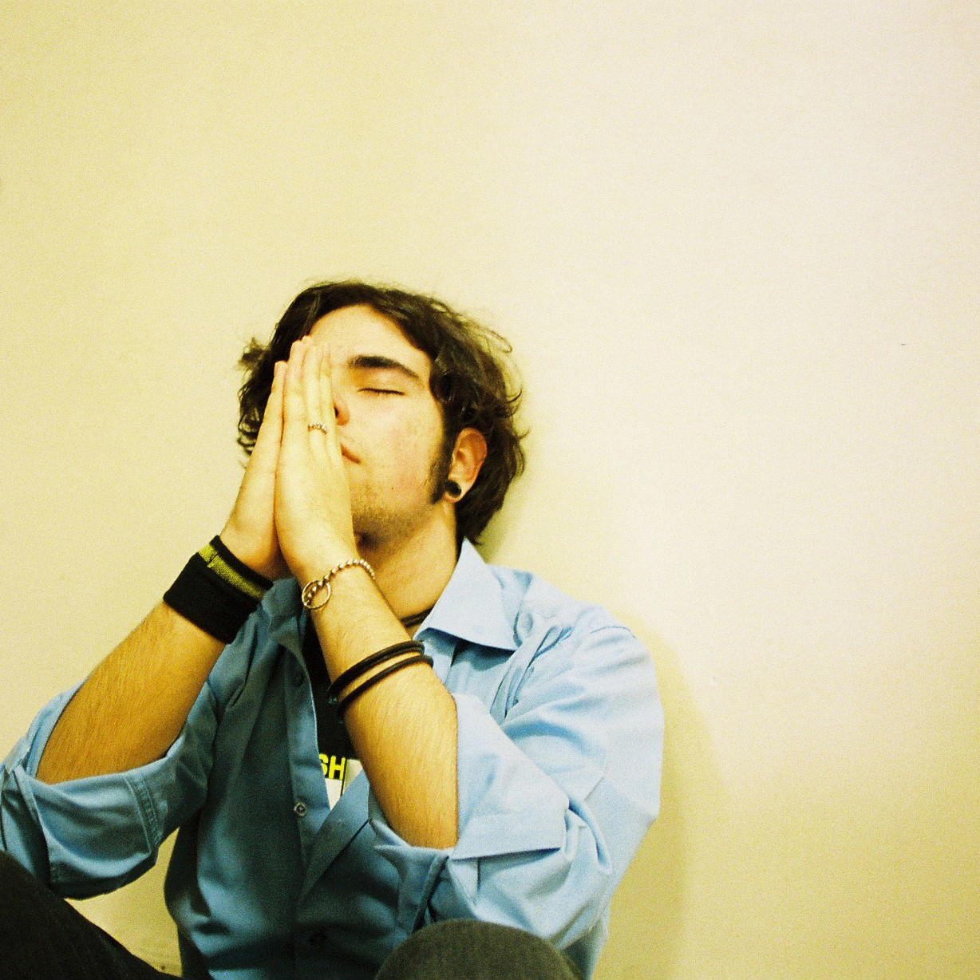
„Ich bin die Dienerin des Herrn.
Was du gesagt hast, soll mit mir geschehen.“
Lukas-Evangelium 1,38

Slide 15
II. Glaube funktioniert, indem ich alles auf einen Namen setze

Slide 16
«Alle, die dir und deinen Nachkommen Gutes wünschen, haben auch von mir Gutes zu erwarten. Aber wenn jemand euch Böses wünscht, bringe ich Unglück über ihn.«
1.Mose 12,3

Slide 17
«Alle Völker der Erde werden Glück und Segen erlangen, wenn sie dir und deinem Nachkommen wohlgesonnen sind.«
1.Mose 12,3

Slide 18
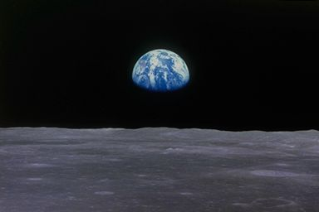
„Durch deinen Nachkommen sollen alle Völker auf Erden gesegnet werden, weil du meiner Stimme gehorcht hast.“
1.Mose 22,18

Slide 19

„Genauso verhält es sich mit den Zusagen, die Abraham und seiner Nachkommenschaft gemacht wurden. Übrigens sagt Gott nicht: »… und deinen Nachkommen« – als würde es sich um eine grosse Zahl handeln. Vielmehr ist nur von einem Einzigen die Rede: »deinem Nachkommen«, und dieser Eine ist Christus.“
Galater-Brief 3,16

Slide 20
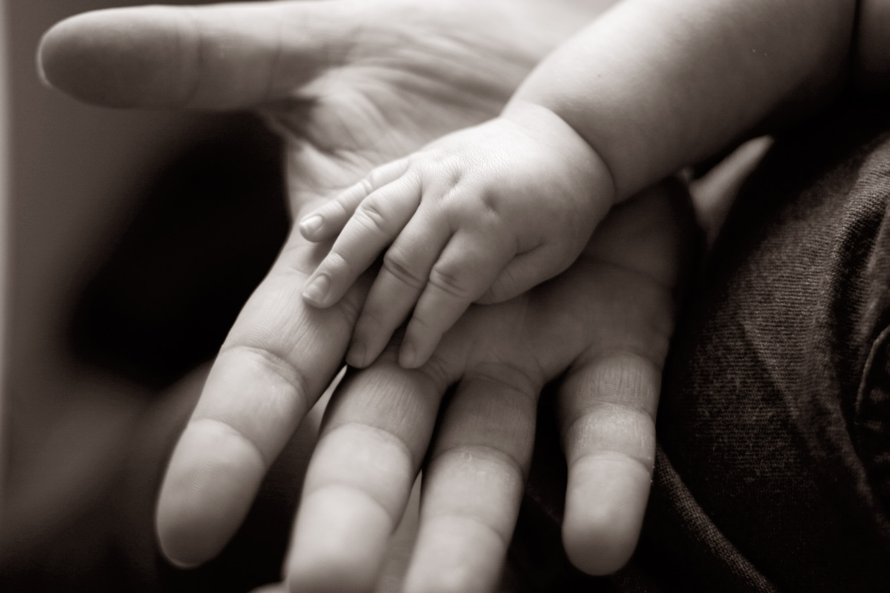
„Wenn ihr aber zu Christus gehört, seid ihr auch Nachkommen Abrahams und seid damit – entsprechend der Zusage, die Gott ihm gegeben hat
– Abrahams rechtmässige Erben.“
Galater-Brief 3,29

Slide 21
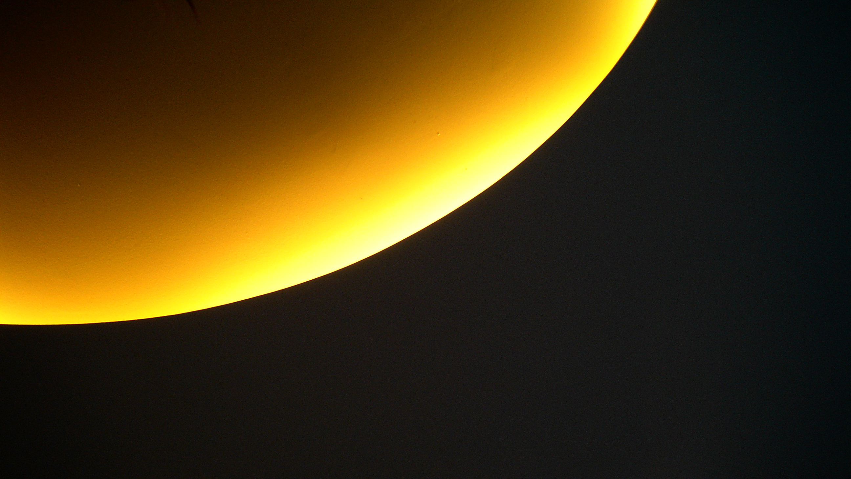
„Wer an den Sohn glaubt, hat das ewige Leben.“
„Wer dem Sohn nicht gehorcht, wird das Leben nicht sehen; der Zorn Gottes bleibt auf ihm.“
Johannes-Evangelium 3,36

Slide 22
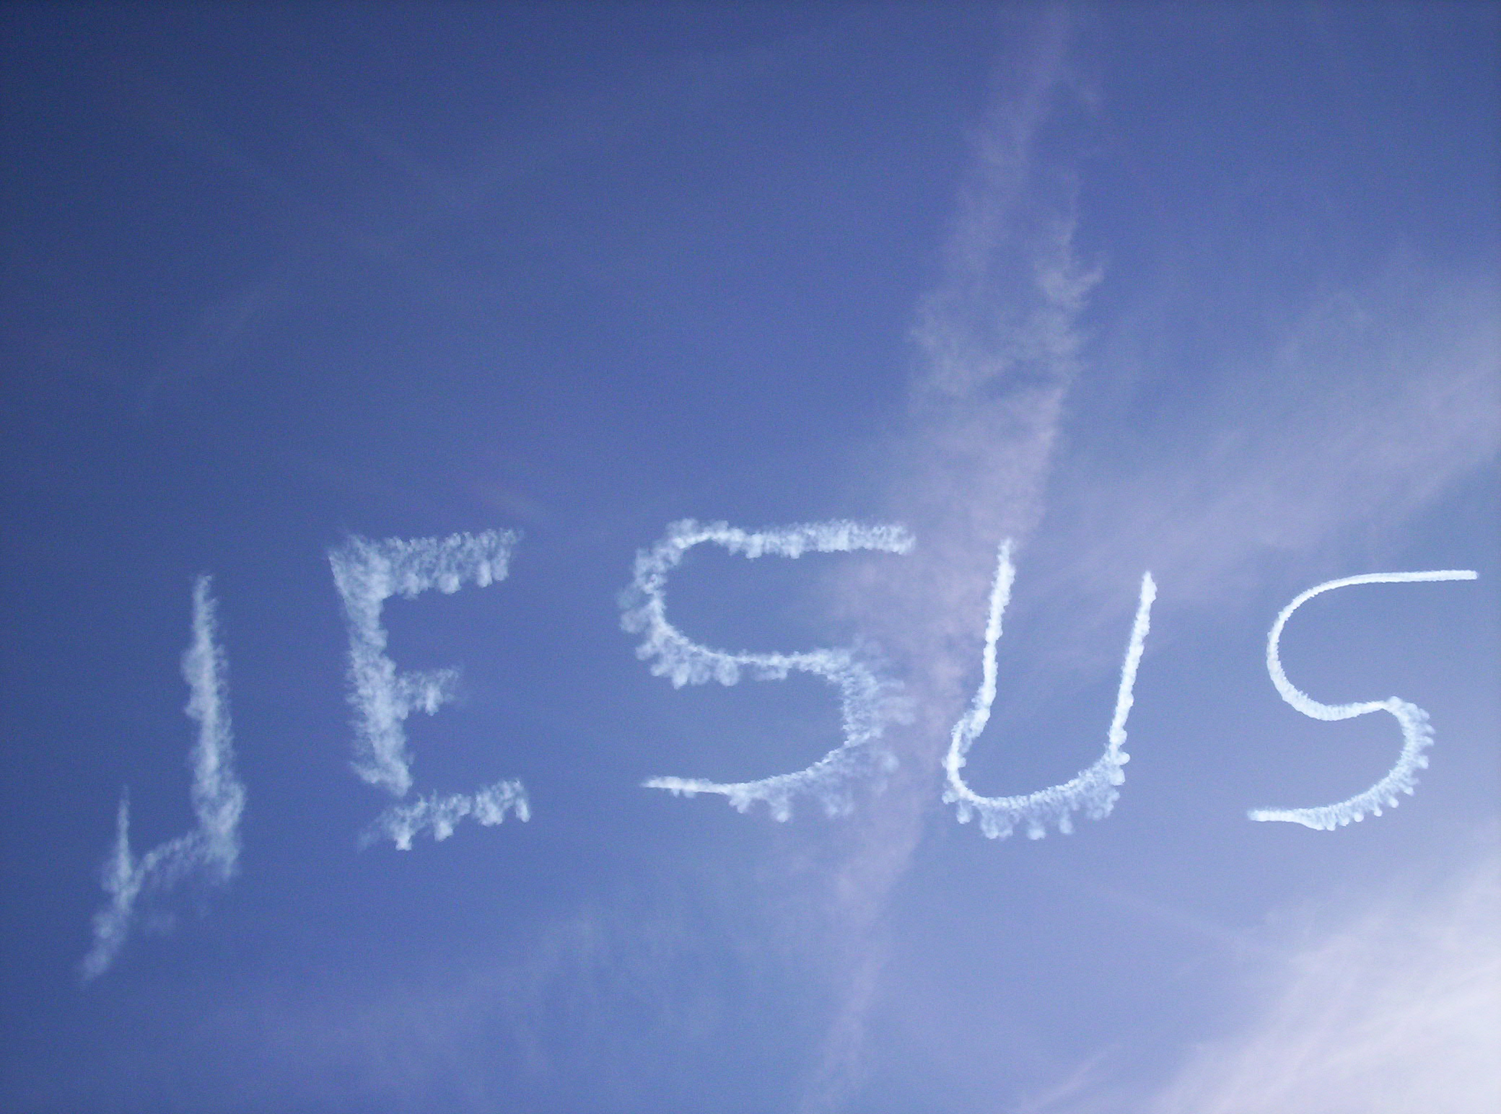
„Bei niemand anderem ist Rettung zu finden; unter dem ganzen Himmel ist uns Menschen kein anderer Name gegeben, durch den wir gerettet werden können.“
Apostelgeschichte 4,12

Slide 23

„Das Fundament ist bereits gelegt, und niemand kann je ein anderes legen. Dieses Fundament ist
Jesus Christus.“
1.Korinther-Brief 3,11

Slide 24
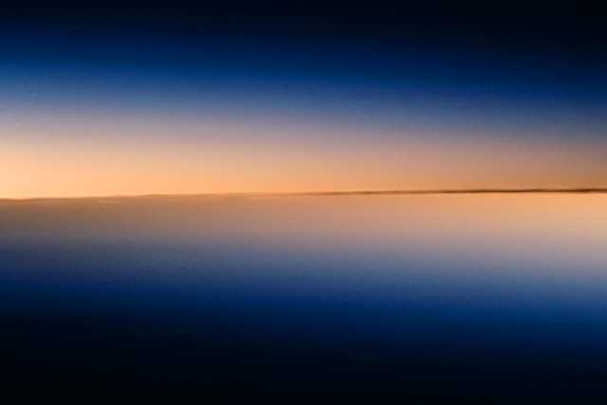
„Wer mit dem Sohn verbunden ist, hat das Leben.“
„Wer nicht mit ihm, dem Sohn Gottes, verbunden ist, hat das Leben nicht.“
1.Johannes-Brief 5,12

Slide 25
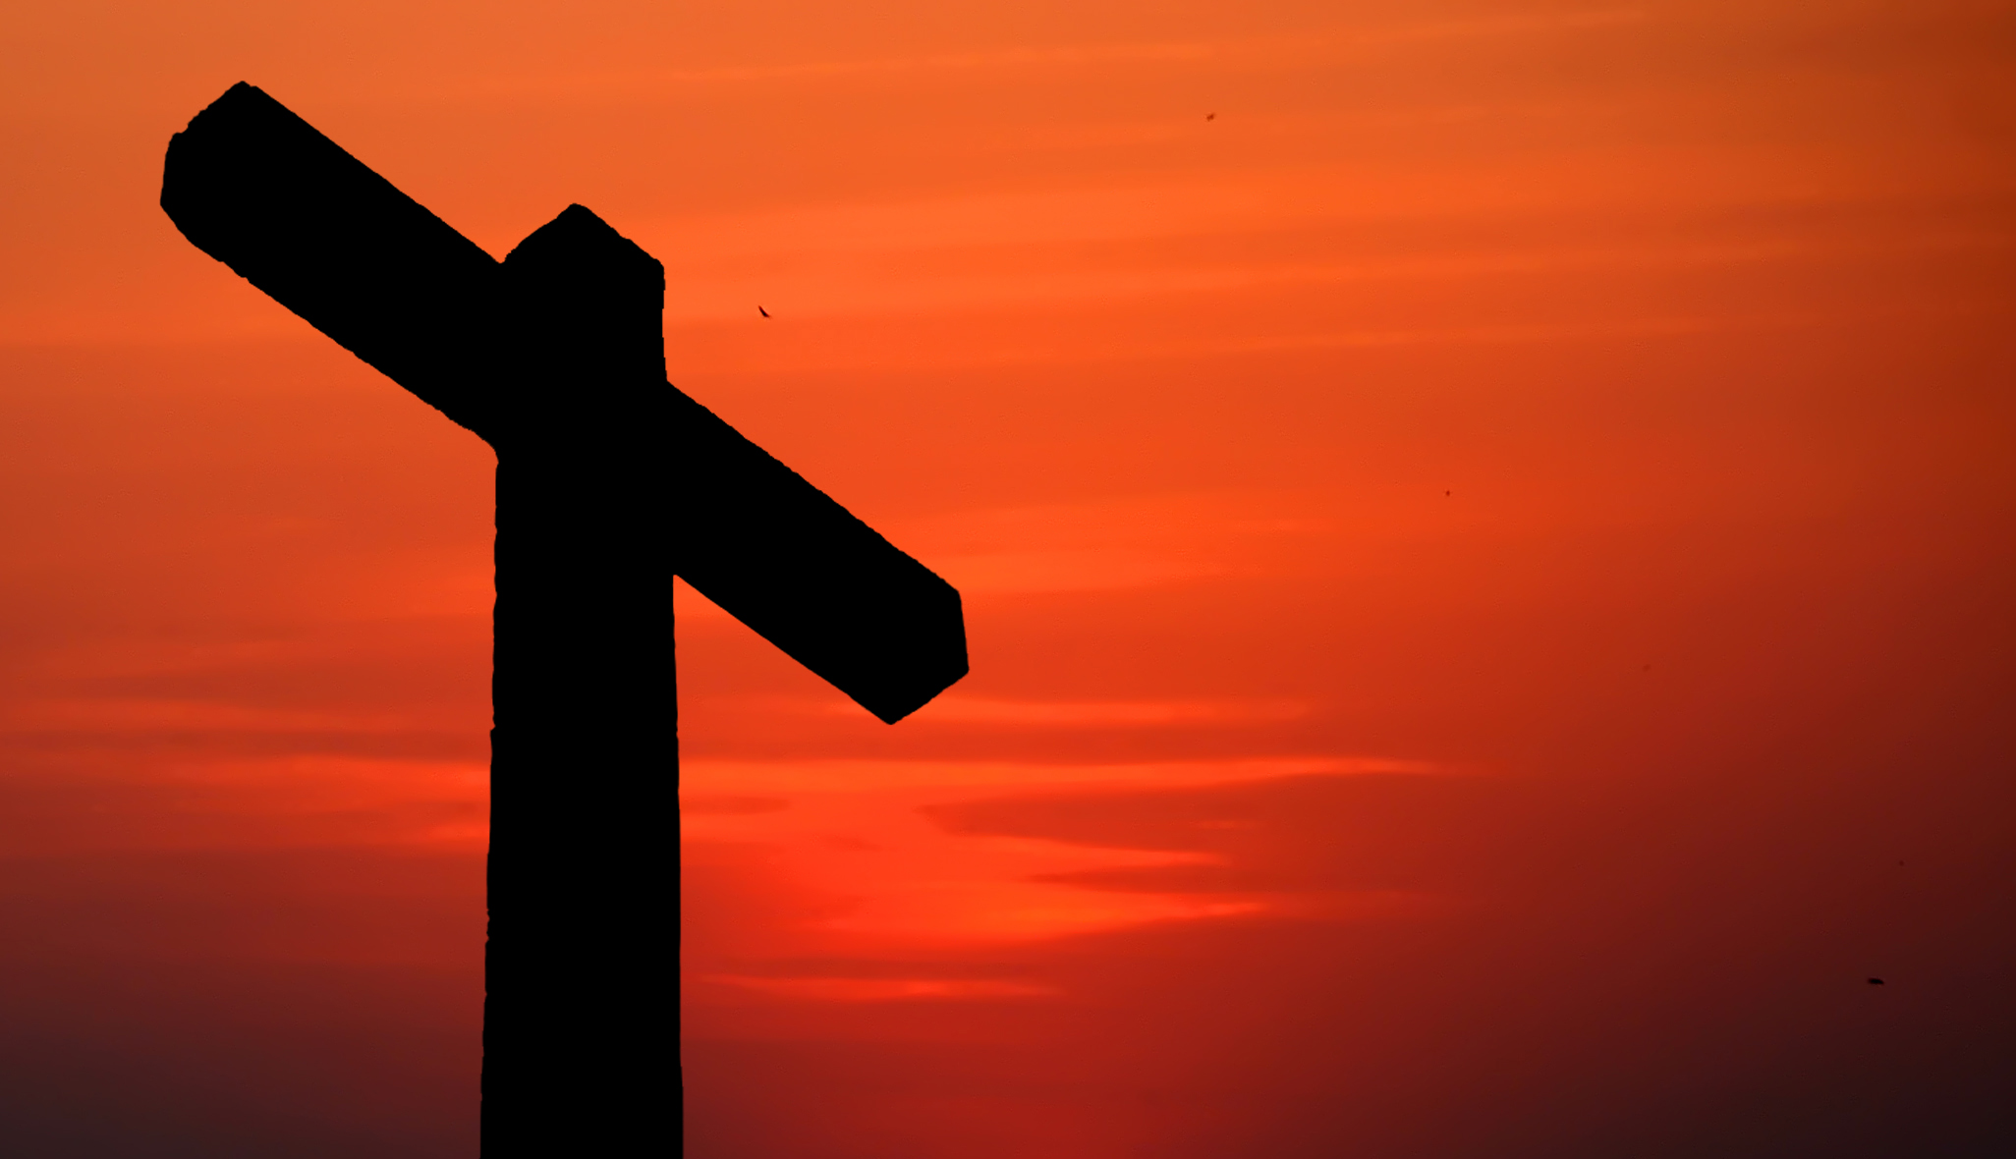
„Jesus Christus ist immer derselbe – gestern, heute und in alle Ewigkeit.“
Hebräer 13,8

Slide 26
Schlussgedanke

Slide 27

„Es gibt nämlich nur einen Gott, und es gibt auch nur einen Vermittler zwischen Gott und den Menschen – den, der selbst ein Mensch geworden ist, Jesus Christus.“
1.Timotheus-Brief 2,5

